Slide 1

AKADEMİK BİRİMLERLE
KALİTE TOPLANTILARI
Şubat, 2022
Kalite Yönetim Birimi

Slide 2
Amaçlarımız;
BAU kalite güvence kültürünü geliştirmek ve yaygınlaştırmak,
Kalite güvence sistemini üniversitenin stratejik hedefleri ve kendine özgü politikaları göz önünde bulundurularak gözden geçirmek ve değerlendirmek,
Senato’nun, Kalite Komisyonu’nun, Kalite Koordinatörlüğü’nün, Yükseköğretim Kalite Kurulu (YÖKAK)’nun ve paydaşlarımızın görüş ve önerileri doğrultusunda iyileştirmeler yapmak,
Kurumsal İç Değerlendirme Raporunu hazırlamak,
Kurumsal Akreditasyon Programı için gerekli hazırlıkları yapmaktır.

Slide 3
BAU Kalite Komisyonu
BAHÇEŞEHİR ÜNİVERSİTESİ KALİTE KOMİSYONU ÜYELERİ
AD VE SOYAD | GÖREV
Prof. Dr. Şirin KARADENİZ | Rektör
Prof. Dr. F. Tunç BOZBURA | Rektör Yardımcısı
Prof. Dr. Ahmet BEŞKESE | Rektör Yardımcısı
Hikmet YILDIRIM | Genel Sekreter
Arzu YÜKSEL | Genel Sekreter Yardımcısı
Güneş Türker KURŞUN | Strateji Geliştirme ve Planlama Daire Başkanı
Prof. Dr. Fatma ULUCAN ÖZKUL | Lisansüstü Eğitim Enstitüsü Müdürü
Prof. Dr. Yaşar Birol SAYGI | Gastronomi ve Mutfak Sanatları Bölüm Başkanı
Prof. Dr. Alper TUNGA | Mühendislik ve Doğa Bilimleri Fak. Dekan Yardımcısı
Doç. Dr. H. Emir YÜZBAŞIOĞLU | Diş Hekimliği Fakültesi Dekan Yardımcısı
Doç. Dr. Zafer KAHRAMAN | Hukuk Fakültesi Dekan Yardımcısı
Doç. Dr. Enisa MEDE | Eğitim Bilimleri Fakültesi Dekan Yardımcısı
Doç. Dr. Bülent ANIL | İktisadi, İdari ve Sosyal Bilimler Fak. Dekan Yardımcısı
Dr. Öğr. Üyesi Tolga HEPDİNÇLER | İletişim Fakültesi Dekan Yardımcısı
Dr. Öğr. Üyesi Demet KOÇ | Tıp Fakültesi Dekan Yardımcısı
Dr. Öğr. Üyesi Mine DİNÇER | Mimarlık ve Tasarım Fakültesi Dekan Yardımcısı
Dr. Öğr.Üyesi Gökay KURTULAN | Sağlık Bilimleri Fakültesi Dekan Yardımcısı
Dr. Öğr. Üyesi Ergün AKGÜN | Uzaktan Eğitim Birimi Direktörü
Dr. Öğr. Üyesi İlkay TURAN | Sağlık Hizmetleri Meslek Yüksekokulu Müdürü
Doç. Dr. Bülent SEZGİN | Konservatuvar Müdürü
Öğr. Gör. Serhat UZUN | Yabancı Diller Yüksekokulu Müdürü
Oktay ŞENOZAN | Öğrenci Temsilcisi
Kalite komisyonlarının yapılanmalarının tamamlanması,
iç değerlendirme çalışmalarının sadece rapor yazımıyla sınırlı kalmayıp yıl içine yayılmış faaliyetleri kapsaması beklenmektedir.

Slide 4
BAU Kalite Yürütme Kurulu
BAHÇEŞEHİR ÜNİVERSİTESİ KALİTE YÜRÜTME KURULU ÜYELERİ
AD VE SOYAD | GÖREV
Prof. Dr. Elif YOLBULAN OKAN | Kalite Yürütme Kurulu Başkanı
Doç. Dr. Sabri Tankut ATAN | Mühendislik Fakültesi
Dr. Öğr. Üyesi Ergün AKGÜN | Eğitim Bilimleri Fakültesi
Dr. Öğr. Üyesi Ayla ESEN | İktisadi, İdari ve Sosyal Bilimler Fakültesi
Seda TAŞ | Kalite Yönetim Birimi Yöneticisi

Slide 5
Birim Kalite Elçileri
BİRİM | AD SOYAD | BİRİM | AD SOYAD
DİŞ HEKİMLİĞİ FAKÜLTESİ | ECE TOPTAŞ | UYGULAMALI BİLİMLER Y.O | CANSU TOPKAYA
EĞİTİM BİLİMLERİ FAKÜLTESİ | MELTEM ÖZMUTLU | SAĞLIK HİZMETLERİ MESLEK Y.O | DOĞAN AYDIN
HUKUK FAKÜLTESİ | ONAT KAAN GÜZELCE | ÖĞRENME VE ÖĞRETME MERKEZİ | NARO GÖKDAĞ
İLETİŞİM FAKÜLTESİ | KÜBRA KURŞUN | BURS KOO. BİRİMİ | ELİF BANU TUNA
İKTİSADİ, İDARİ VE SOSYAL BİLİMLER FAKÜLTESİ | GÜLCE ALTUNEL | YÖNETİM BİLGİ SİSTEMLERİ BİRİMİ | BAŞAK AKBULUT
MİMARLIK FAKÜLTESİ | MİNE DİNÇER | YÖK İŞLEMLERİ BİRİMİ | BERİL GÜLHAN
MÜHENDİSLİK FAKÜLTESİ | İBRAHİM ERTUĞRUL YALÇIN | İK DAİRE BAŞKANLIĞI | ESRA AKÇA
SAĞLIK BİLİMLERİ FAKÜLTESİ | ARZU DURSUN | KALİTE YÖNETİM BİRİMİ | SEDA TAŞ
TIP FAKÜLTESİ | YONCA ELİÇABUK | STRATEJİ GELİŞTİRME BİRİMİ | NURCAN ADLİ
KONSERVATUVAR | BÜLENT SEZGİN | BAUSEM | AHMET CAN ÖZTÜRK

Slide 6
Kurumsal Akreditasyon Programı
Kurumsal Akreditasyon Programı (KAP);
yükseköğretim kurumlarındaki kalite güvencesi, eğitim-öğretim, araştırma-geliştirme, toplumsal katkı ve yönetim sistemi süreçlerinin “planlama, uygulama, kontrol etme ve önlem alma” döngüsü kapsamında değerlendirilmesini sağlayan bir dış değerlendirme yöntemidir.
LİDERLİK, YÖNETİM VE
KALİTE
EĞİTİM VE ÖĞRETİM
ARAŞTIRMA VE GELİŞTİRME
TOPLUMSAL KATKI

Slide 7
2020 yılında KAP’a Dahil Edilen 11 Kurum Arasından
Kurumsal Akreditasyon Belgesini Alan İlk 10 Üniversite
Ege Üniversitesi
Bilkent Üniversitesi
Koç Üniversitesi
TED Üniversitesi
İstanbul Teknik Üniversitesi
Erciyes Üniversitesi
Ondokuzmayıs Üniversitesi (Koşullu Akreditasyon)
Akdeniz Üniversitesi (Koşullu Akreditasyon)
Atatürk Üniversitesi (Koşullu Akreditasyon)
Gaziantep Üniversitesi (Koşullu Akreditasyon)

Slide 8
2021 Yılı Kurumsal Akreditasyon Programı Kapsamına Alınan 12 Yükseköğretim Kurumu:
Atılım Üniversitesi
Başkent Üniversitesi
Çanakkale On Sekiz Mart Üniversitesi
Dokuz Eylül Üniversitesi
İnönü Üniversitesi
İstanbul Aydın Üniversitesi
Karadeniz Teknik Üniversitesi
Kırşehir Ahi Evran Üniversitesi
Recep Tayyip Erdoğan Üniversitesi
Sakarya Üniversitesi
Selçuk Üniversitesi
Yıldız Teknik Üniversitesi

Slide 9
Yönetmelikte Değişiklik
“Yükseköğretim Kalite Güvencesi ve Yükseköğretim Kalite Kurulu Yönetmeliği’’ 11 Kasım 2021 tarihinde YÖKAK tarafından güncellendi.
KAP’a ilişkin verilen “5 yıl süreyle tam akreditasyon” ve “2 yıl süreyle koşullu akreditasyon” kararları, Yükseköğretim Kurumları Sınavı (YKS) Yükseköğretim Programları ve Kontenjanları Kılavuzu’nda yayımlanmak üzere Yükseköğretim Kuruluna (YÖK) gönderilecek.

Slide 10
YÖKAK Dış Değerlendirme Ölçütleri
1000 puan
DEĞERLENDİRME BAŞLIKLARI
D. TOPLUMSAL KATKI
C. ARAŞTIRMA- GELİŞTİRME
A. KALİTE, YÖNETİM VE LİDERLİK
B. EĞİTİM- ÖĞRETİM
300 puan
400 puan
200 puan
100 puan

Slide 11
Dış Değerlendirme Sonucunda Hangi Kararlar Alınabilir?
YÖKAK tarafından KAP kapsamında aşağıdaki kararlar verilmektedir :
500 puan altında kalan yükseköğretim kurumları iki yıl süreyle Kurumsal Akreditasyon Programı’na başvuramazlar.
650 puan ve üzeri | Tam akreditasyon (5 yıl)
500 puan ile 649 puan arası | Koşullu akreditasyon (2 yıl)
500 puan altı | Yükseköğretim kurumuna kalite güvencesi uygulamaları bağlamında kurumsal gelişim için destek verilir.

Slide 12
Biz Hangi Aşamadayız?
2015 KİDR, 2016 KİDR, 2017 KİDR, 2018 KİDR
2021 KİDR
Kurumsal Akreditasyon Kararı
2019 KİDR, 2020 KİDR
İzleme Raporu
2022 Dış Değerlendirme
2018 Dış Değerlendirme, KGBR
2021 İzleme Ziyareti
KURUMSAL AKREDİTASYON

Slide 13
PUKÖ
Yükseköğretim Kalite Kurulu, yayımlamış olduğu yönetmelik ve kılavuzlarda, kalite güvencesi sistemine etkinlik kazandırılması için 4 aşamalı PUKÖ döngüsünün kurum genelinde uygulanmasını önermektedir.
UYGULA
KONTROL ET
PLANLA
ÖNLEM AL

Slide 14
YÖKAK Dereceli Değerlendirme Anahtarıyla Alt Ölçütlerin Olgunluk Düzeyinin Değerlendirilmesi
Hedefimiz her alt ölçütten
4 veya 5 almak.
5 -İçselleştirilmiş, sistematik, sürdürülebilir ve örnek gösterilebilir uygulamalar bulunmaktadır.
4 - PUKÖ uygulanıyor, sonuçları izleniyor ve paydaşların katılımıyla iyileştiriliyor.
3 - Planlama ve uygulama var, sonuçlar izlenmiyor veya kısmen izleniyor.
2 - Planlama var, uygulamalar yok veya kısmen uygulanıyor.
1 - Planlama ve tanımlı süreç yok.

Slide 15
Kurumsal İç Değerlendirme Raporu (KİDR)
KİDR SÜRÜM 2.1 (ESKİ) | KİDR SÜRÜM 3.0 (YENİ)
5 ana başlık, 22 ölçüt ve 56 alt ölçüt | 4 ana başlık, 14 ölçüt ve 46 alt ölçüt
KİDR’nin amacı, kurumun kendi güçlü ve gelişmeye açık yönlerini tanımasına ve iyileştirme süreçlerine katkı sağlamaktır.
Kuruma ait KİDR, kurumun öz değerlendirme çalışmalarının en önemli çıktısıdır. Olgunluk düzeyi yüksek bir KİDR ancak yıl içerisinde iç kalite güvencesi sistemi ve iç değerlendirme çalışmalarının etkin ve etkili gerçekleştirilmesi ile mümkündür. KİDR, paydaşlarla iletişim ve iş birliği, öz değerlendirme çalışmaları ve kalite güvencesi kültürünün yaygınlaştırılması ve içselleştirilmesi amacıyla kullanılmalıdır.,
Raporun hazırlanma sürecinin kuruma katkısının arttırılması amacıyla çalışmalarda kapsayıcılık ve katılımcılığın sağlanması, süreç yönetimi yaklaşımının benimsenmesi, kalite komisyonu çalışmalarında şeffaflığın sağlanması ve sürekli eğitim çalışmalarıyla desteklenmesi beklenmektedir.

Slide 16
• B.1 - Program Tasarımı, Değerlendirmesi ve Güncellenmesi
• B.1.1 - Programların tasarımı ve onayı
• B.1.2 - Programın ders dağılım dengesi
• B.1.3 - Ders kazanımlarının program çıktılarıyla uyumu
• B.1.4 - Öğrenci iş yüküne dayalı ders tasarımı
• B.1.5 - Programların izlenmesi ve güncellenmesi
• B.1.6 - Eğitim ve öğretim süreçlerinin yönetimi
• B.2 - Programların Yürütülmesi (Öğrenci Merkezli Öğrenme, Öğretme ve Değerlendirme)
• B.2.1 - Öğretim yöntem ve teknikleri
• B.2.2 - Ölçme ve değerlendirme
• B.2.3 - Öğrenci kabulü, önceki öğrenmenin tanınması ve kredilendirilmesi*
• B.2.4 - Yeterliliklerin sertifikalandırılması ve diploma
• B.3 - Öğrenme Kaynakları ve Akademik Destek Hizmetleri
• B.3.1 - Öğrenme ortam ve kaynakları
• B.3.2 - Akademik destek hizmetleri
• B.3.3 - Tesis ve altyapılar
• B.3.4 - Dezavantajlı gruplar
• B.3.5 - Sosyal, kültürel, sportif faaliyetler
• B.4 - Öğretim Kadrosu
• B.4.1 - Atama, yükseltme ve görevlendirme kriterleri
• B.4.2 - Öğretim yetkinlikleri ve gelişimi
• B.4.3 - Eğitim faaliyetlerine yönelik teşvik ve ödüllendirme
EĞİTİM VE ÖĞRETİM

Slide 17
Kazanım/çıktı temelli eğitim-öğretim:
Bir yükseköğretim kurumunda yer alan programların yapısı mezun yeterliliklerini sağlayacak şekilde planlanmalı, uygulanmalı, değerlendirilmeli ve geliştirme çalışmaları sürekli devam etmelidir.
p
U
Öğrenci merkezli program anlayışında öğrenme-öğretme süreçlerinde dikkate alınması gereken en önemli öge öğrencilere kazandırılacak çıktıların/kazanımların gerçekleştirilmesidir.
K
Ö

Slide 18

PUKÖ (PLANLA-UYGULA-KONTROL ET- ÖNLEM AL) ÇEVİRİMİ ÖRNEĞİ
(Her Bir Alt Ölçütte Uygulanacaktır)
4-5
4 ve 5 PUANIN VARLIĞI PUKÖ DÖNGÜSÜNÜN KURUM GENELİNDE BÜTÜN PROGRAMLARDA İŞLETİLDİĞİNİ GÖSTERİR.
TYYÇ (Türkiye Yükseköğretim Yeterllilikler Çerçevesi)
PLANLA
Alt ÖLÇÜT:
EĞİTİM PROGRAM TASARIMI
Alan Yeterlilikleri,(varsa), ÇEP (Çekirdek Eğitim Progrsmı (varsa)
BAU Eğitim-Öğretim Politikası
ÖNLEM AL
ÖNLEM AL
UYGULA
PROGRAM ÇIKTILARI
KONTROL ET
Ege Üniversitesi web sayfasından örnek alınmıştır.

Slide 19

PUKÖ Çevrimi
(Alt Ölçüt: Eğitim Programı Tasarımı)
TYYÇ (Türkiye Yükseköğretim Yeterllilikler Çerçevesi)
Alan Yeterlilikleri,(varsa), ÇEP (Çekirdek Eğitim Progrsmı (varsa
PLANLA
EĞİTİM PROGRAM TASARIMI
BAU Eğitim-Öğretim Politikası
ÖNLEM AL
UYGULA
PROGRAM ÇIKTILARI
EĞİTİM VE ÖĞRETİM PROGRAMLARININ UYGULANMASI
KONTROL ET
EGE Üniversitesi
Ege Üniversitesi web sayfasından örnek alınmıştır.

Slide 20
PUKÖ Çevrimi
(Alt Ölçüt: Eğitim Programı Tasarımı)
TYYÇ (Türkiye Yükseköğretim Yeterllilikler Çerçevesi)
PLANLA
EĞİTİM PROGRAM TASARIMI
Alan Yeterlilikleri,(varsa), ÇEP (Çekirdek Eğitim Progrsmı (varsa
BAU Eğitim-Öğretim Politikası
ÖNLEM AL
UYGULA
PROGRAM ÇIKTILARI
EĞİTİM VE ÖĞRETİM PROGRAMLARININ UYGULANMASI
KONTROL ET
PROGRAM ÇIKTILARININ VE DERS ÖĞRENME ÇIKTILARININ İZLENMESİ
PROGRAMLARA İLİŞKİN DEĞERLENDİRME RAPORU HAZIRLANMASI
PROGRAMI YÜRÜTEN BİRİMLERİN KURUL VE KOMİSYONLARINDA DEĞERLENDİRME
Ege Üniversitesi web sayfasından örnek alınmıştır.

Slide 21
PUKÖ Çevrimi
(Alt Ölçüt: Eğitim Programı Tasarımı)
BAU STRATEJİK PLANI
PLANLA
EĞİTİM PROGRAM TASARIMI
BAU
EĞİTİM ÖĞRETİM POLİTİKA VE STRATEJİLERİ
ÖNLEM AL
UYGULA
PROGRAM KAZANIMLARI
İYİLEŞTİRME PLANLARI
EĞİTİM VE ÖĞRETİM PROGRAMLARININ UYGULANMASI
KONTROL ET
PROGRAM VE DERS KAZANIMLARININ İZLENMESİ
PROGRAMLARA İLİŞKİN DEĞERLENDİRME RAPORU HAZIRLANMASI
BAU KURUL VE KOMİSYONLARINDA DEĞERLENDİRME
Ege Üniversitesi web sayfasından örnek alınmıştır.

Slide 22
PUKÖ Çevrimi
(Alt Ölçüt: Eğitim Programı Tasarımı)
BEKLENEN:
HER BİR ALT ÖLÇÜT İÇİN PUKÖ DÖNGÜSÜNÜN KAPATILMASI VE SÜRDÜRÜLEBİLİR İYİLEŞTİRME İÇİN KURUMSAL DÜZEYDE SİSTEM KURULMASIDIR.
4 ADIM GERÇEKLEŞTİĞİNDE PUKÖ DÖNGÜSÜ TAMAMLANIR.
KALİTE GÜVENCESİ GERÇEKLEŞİR
BAU STRATEJİK PLANI
PLANLA
EĞİTİM PROGRAM TASARIMI
BAU
EĞİTİM ÖĞRETİM POLİTİKA VE STRATEJİLERİ
ÖNLEM AL
UYGULA
PROGRAM KAZANIMLARI
İYİLEŞTİRME PLANLARI
EĞİTİM VE ÖĞRETİM PROGRAMLARININ UYGULANMASI
KONTROL ET
PROGRAM VE DERS KAZANIMLARININ İZLENMESİ
PROGRAMLARA İLİŞKİN DEĞERLENDİRME RAPORU HAZIRLANMASI
BAU KURUL VE KOMİSYONLARINDA DEĞERLENDİRME
Ege Üniversitesi web sayfasından örnek alınmıştır.

Slide 23
Programların tasarımı ve onayı kapsamında yapılacak temel işlemler
Kurumda eğitim-öğretim programlarının tasarım yönteminin ve sürecinin tanımlanması,
İç ve dış paydaşların katkılarıyla programların amaçlarının belirlenmesi,
Mezunlara yönelik bilgi, beceri ve yetkinlikler olarak programların hedeflenen öğrenme kazanımları/program kazanımları/ program çıktıları/program yeterliliklerinin belirlenmesi,
Hedeflenen program yeterliliklerini sağlayacak şekilde, iç ve dış paydaşların katkılarıyla eğitim programlarının (müfredat) tasarlanması,
Program çıktılarının Türkiye Yükseköğretim Yeterlilikleri Çerçevesini (TYYÇ) ile ilişkilendirilmesi,
Programların yeterlilikleri ile ders öğrenme çıktıları/kazanımları arasındaki ilişkilendirme yapılması,
Derslerin haftalık konulara göre öğrenme-öğretme, ölçme ve değerlendirme etkinliklerinin, ders öğretim planının ve dersin haftalara göre iş yükü dağılımlarının belirlenmesi,

Slide 24
Yeterlilikler çerçeveleri ile programların ilişkisi;
Yeterlilik; bireylerin, bilgi, beceri, tutum, değer, davranış gibi yönlerden sahip olmaları öngörülen özellikler ya da nitelikler bütününü ifade eder.
Bir meslek alanına özgü görevlerin yapılabilmesi için gerekli olan mesleki bilgi, beceri ve tutumlara sahip olma durumudur.
Türkiye Yükseköğretim Yeterlilikler Çerçevesi Temel Alan Yeterliliklerinin program çıktıları/kazanımları oluşturulurken dikkate alınması gerekir.

Slide 25
Program tasarımında muhakkak şu ilkelerin dikkate alınması gerekir;
Programların eğitim amaçlarının belirlenmesinde ve eğitim programının (müfredatın) tasarımında iç ve dış paydaş katkılarına yer verilmelidir.
Programın sonucu olan yeterlilikler, programa uygun seviyedeki Türkiye Yükseköğretim Yeterlilikleri Çerçevesini (TYYÇ) kapsamlı ve ilgili paydaşlara duyurulmalıdır.
Program yeterlilikleri belirlenirken kurumun misyon-vizyonu göz önünde bulundurulmalıdır.
Belirlenmiş olan tüm programların amaçları, kazanımları ve ders bilgi paketleri kamuoyuyla paylaşılmalıdır.

Slide 26
Program Çıktıları
Program çıktıları; öğrencilerin ilgili programdan mezun oluncaya kadar kazanmaları gereken bilgi, beceri ve yetkinlikleri tanımlayan ifadelerdir.
Program Yeterlilikleri, Program Kazanımları, Program Öğrenme Kazanımları olarak da ifade edilen Program Çıktıları belirlenirken öğrencilerin program sonunda mezun olurken bilişsel, duyuşsal ve psiko-motor anlamda neler yapacağına odaklanılır.
NOT: Program çıktıları; program yeterlilikleri, program kazanımları, program öğrenme kazanımları olarak da ifade edilebilmektedir.

Slide 27
Program çıktıları belirlenirken göz önünde bulundurulması gereken diğer hususlar ise şöyledir;
1. Fakültenin/Bölümün vizyonu ve misyonu
2. Programın bulunduğu düzeye uygun ulusal ve alana özgü yeterlikler
3. Programın eğitim amaçları ve hedefleri
4. Paydaş görüşleri

Slide 28

PAYDAŞ KATILIMI
Öğrenci Katılımı
Kalite güvencesi sistemine öğrenci katılımı artırılmalıdır.
Kalite kültürünün öğrenciler tarafından içselleştirilmesi ve yaygınlaştırılmasını sağlanmalıdır.
Program çıktıları belirlenirken, paydaş görüşleri alınmalı ve çıktılar oluşturulurken katılımları sağlanmalıdır.
Öncelikle programdan mezun olan bireylerin hangi özelliklere sahip olması gerektiğini belirlemek için ihtiyaç analizi yapılmalıdır.

Slide 29
İç ve dış paydaşların görüşleri alınarak belirlenmesi gereken program çıktıları;
Tüm paydaşlar tarafından anlaşılabilecek şekilde olmalı,
Önemli ve anahtar çıktıları içermeli,
Bir program için 10-15 yeterlilik olarak yazılmalı,
Anahtar yetkinlikleri kapsamalıdır.

Slide 30
Programın ders dağılım dengesi
Bir yükseköğretim kurumunun programların yapısı ve ders dağılım dengesi ile ilgili olgunluk seviyesi olarak tüm programlarının program ve ders bilgi paketleri, yapı ve ders dağılım dengesi (alan ve meslek bilgisi ile genel kültür dersleri dengesi, kültürel derinlik kazanma, farklı disiplinleri tanıma imkânları vb.) gözetilerek hazırlanması beklenmektedir.
Ayrıca, program yapısı ve dengesine ilişkin uygulamaların tüm programlarda, sistematik olarak izlenmesi ve izlem sonuçlarının paydaşlarla birlikte değerlendirilerek önlem alınması ve sürekli olarak güncellenmesi beklenmektedir.
Hatta kurumun en üst seviyede olgunluk seviyesi olarak program yapısı ve dengesine ilişkin kurumsal amaçlar (eğitim-öğretim politikası) doğrultusunda, sürdürülebilir ve olgunlaşmış uygulamaların kurumun tamamında benimsenmesi beklenmektedir.
Program ve ders bilgi paketlerinin ilan edildiği web sayfası güncel olmalı.
Ders dağılım dengesi (seçmeli-zorunlu) ve bu kapsamdaki kurum politikası/ilkeleri
Paydaş katılımına ilişkin kanıtlar

Slide 31
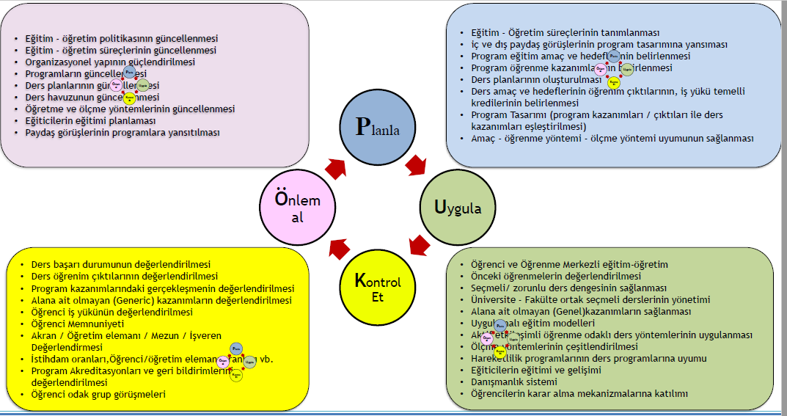

Slide 32
Kalite Yönetim Yazılımı
Stratejik düzeyde, yönetsel ve operasyonel faaliyetlerimizin etkin yönetimini güvence altına alabilmek üzere gerekli bilgi ve verilerin periyodik olarak toplandığı, saklandığı, analiz edildiği ve süreçleri iyileştirmek üzere kullanıldığı entegre bir bilgi yönetim sistemine sahip olabilmek için Kasım 2021’de kalite yazılımı kullanımına başlanmıştır.

Slide 33
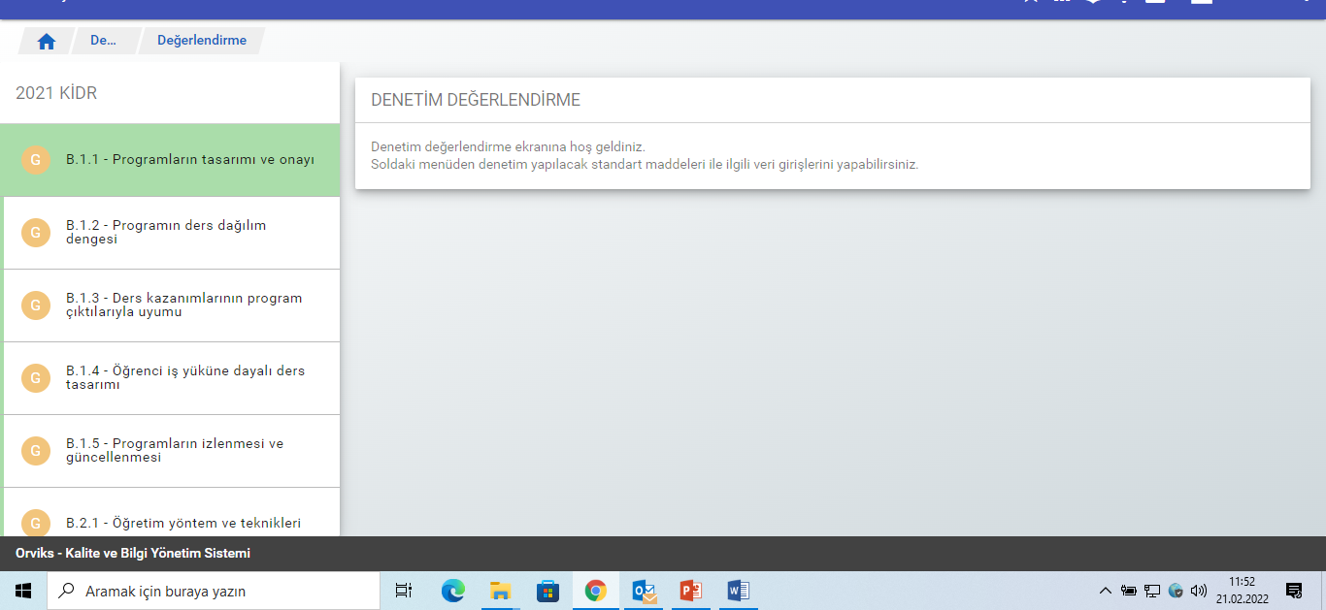
İç Kontrol ve Kalite Yönetimi Modülü

Slide 34
BAU Kalite Güvence Web Sayfası ve Geri Bildirim Adresi
Değerlendirme takımının ve üniversitemiz mensuplarının KAP süreci ve kalite çalışmaları ile ilgili tüm bilgi ve belgelere ulaşabilecekleri bir web sayfası oluşturulmuştur.
kalite.bau.edu.tr
Web sayfamızdan aşağıdaki bilgilere ulaşabilirsiniz:
Kalite Komisyonu üyeleri, görevleri ve kalite komisyonu kararları
Kalite Yürütme Kurulu üyeleri, görevleri
Raporlarımız ve dokümanlarımız
Kalite Politikalarımız, Vizyon ve Misyonumuz
Stratejik Planımız
Üniversite Sıralamalarımız
Akreditasyon almış ve akreditasyon sürecinde olan programlarımız
Duyurular
Geri Bildirim Mail Adresi (kalite@bau.edu.tr)

Slide 35
Akademik Birim Yöneticilerimiz;
Akademik ve idari personeliniz ile öğrencilerinizi, Üniversitemiz Kurumsal Akreditasyon Programı(KAP) ve süreci hakkında bilgilendiriniz.
Biriminizin web sitesini kontrol edip güncelleyiniz.
Eğitim-öğretim programlarınızın bilgi paketlerini gözden geçiriniz.
Üniversitemizin 2020 yılı Kurum İç Değerlendirme Raporu (KİDR)’nu ve 2021 İzleme Raporunu inceleyiniz.
Üniversitemiz web sitesinde sunulan Kalite Güvence Sistemi’mize ilişkin belgeleri inceleyiniz.
Üniversitemiz Kurumsal Akreditasyon Programı (KAP) Hazırlık sürecinde gerekli çalışmaları tamamlayınız.

Slide 36
Kaynakça
YÖKAK WEB SİTESİ https://yokak.gov.tr/
YÖKAK BİLGİ PORTALI https://portal.yokak.gov.tr/
Teşekkürler.

